Slide 1
ТЕРМОДИНАМИЧЕСКИЙ АНАЛИЗ металлургических процессов
ТАМП как научный инструмент исследования выбора и реализации металлургических процессов
Notes:
Основу металлургии как науки составляет теория металлургических процессов, составной частью которой является термодинамический анализ. Предметом термодинамического анализа металлургических процессов служит физико-химический анализ сложных металлургических систем и процессов, в них протекающих. Одновременно с экспериментами в металлургии успешно используется теоретические методы исследования, главные из которых термодинамический и кинетический. Освоение этих методов анализа является одной из главных задач при подготовке магистров-металлургов (магистров Техники и Технологий), вследствие чего физическая химия и теория металлургических процессов занимают ведущие места среди дисциплин металлургического цикла.

Slide 2

Энергия ГИББСА как критерий термодинамической возможности процесса

Slide 3
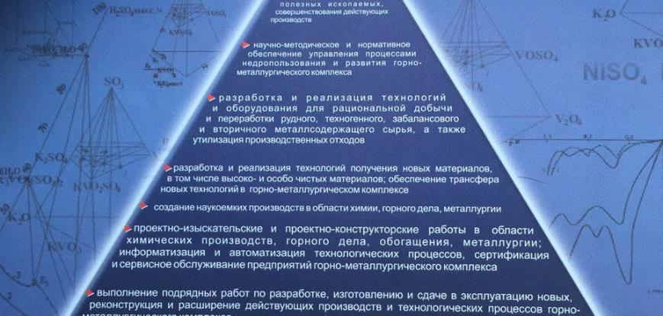
ТАМП как научныйинструмент металлургии
Notes:
Исследование металлургических процессов базируется на законах теории физико-химических превращений извлечения, разделения и рафинирования (получение металлов заданной степени чистоты). Металлургические расчеты материальных (стехиометрических, электронных, эквивалентных) и тепловых балансов составляют основу проектирования и предложения совершенствования металлургических процессов.

Slide 4
ТЕРМОДИНАМИЧЕСКИЙ АНАЛИЗ
А. Эйнштейн
Об универсальности термодинамики
Теория производит тем большее впечатление, чем проще ее предпосылки, чем разнообразнее предметы, которые она связывает и чем шире область ее применения. Отсюда глубокое впечатление, которое произвела на меня классическая термодинамика. Это единственная физическая теория общего содержания, относительно которой я убежден, что в рамках применимости ее основных понятий, она никогда не будет опровергнута.

Slide 5
ТЕРМОДИНАМИЧЕСКИЙ АНАЛИЗ
Стандартное значение энергии Гиббса =
ΔnRTln(1,01325×10⁵) - RTlnk_{p},
Р, Па
Notes:
Cвязь энергии Гиббса с константой равновесия. Парциальные давления газообразных компонентов выражены в паскалях

Slide 6
ГИДРОМЕТАЛЛУРГИЧЕСКИЕ ПРОЦЕССЫ (1)
ЭКСТРАКЦИЯ - извлечение компонентов из металлсодержащих материалов специальными растворителями (экстрагентами):
Выщелачивание
Жидкостная экстракция
ОСАЖДЕНИЕ – химическое, электролиз (электроэкстракция, электрорафинирование),
КРИСТАЛЛИЗАЦИЯ солей из водных растворов

Slide 7
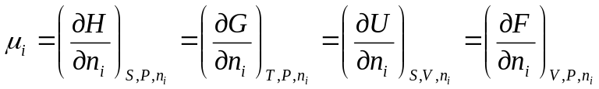

Термодинамика гидрометаллургически х процессов
Уравнение связи стандартной энергии Гиббса c температурой для реакции
UO₂ _{(тв )} + 2C = U _{(ж)} + 2СО в интервале температур [ 1500 - 3000 K]
-1108,342 + 0,382Т, кДж
Указать минимальную абсолютную температуру, выше которой реакция термодинамически невозможна при стандартных условиях:
2900 K

Slide 8
Температурная зависимость энергии Гиббса
Уравнение связи стандартной энергии Гиббса c температурой для реакции
UO₂ _{(тв )} + 2C = U _{(ж)} + 2СО в интервале температур [ 1500 - 3000 K]
-1108,342 + 0,382Т, кДж
Указать минимальную абсолютную температуру, выше которой реакция термодинамически невозможна при стандартных условиях:
2900 K
Notes:
характеристики газовой фазы.
Общим критерием оценки термодинамической возможности в стандартных условиях или окисления железа является свободная энергия Гиббса
, характеристики газовой фазы.
Общим критерием оценки термодинамической возможности в стандартных условиях или окисления железа является свободная энергия Гиббса При равенстве энергии Гиббса нулю определяют температуру равновесия; тносительно которой оценивается направленность процесса; выше 2900 К энергия Гиббса больше нуля.
,

Slide 9
ГИДРОМЕТАЛЛУРГИЧЕСКИЕ ПРОЦЕССЫ
ЭКСТРАКЦИЯ - извлечение компонентов из металлсодержащих систем специальными растворителями (экстрагентами):
Выщелачивание
Жидкостная экстракция
ОСАЖДЕНИЕ – химическое, электролиз (электроэкстракция, электрорафинирование)
Notes:
К области гидрометаллургических относят процессы, температура которых ограничивается интервалом существования водных растворов.
Основные операции гидрометаллургии в гетерогенных системах:
- выщелачивание – растворение многофазового твердого сырья селективно действующим раствором реагента;
- осаждение – извлечение из раствора в твердую фазу определенных составляющих селективно действующим реагентом или электролизом;
- жидкостная экстракция с последующей реэкстракцией – селективное извлечение из жидкой фазы целевого компонента другой жидкой фазой, в которой этот компонент растворим в соответствии с законом распределения. Растворители целевого компонента практически взаимно не растворяются.

Slide 10
ВЫЩЕЛАЧИВАНИЕ
выщелачивание – растворение многофазового твердого сырья селективно действующим экстрагентом (в частности-схемы);
* Ag + HNO₃ → AgNO₃ + NO + NO₂ + H₂O
* MoS₂ + ClO⁻ + OH⁻ → MoO₄²⁻ + S + SO₄²⁻ + Cl⁻ + H₂O
* Au + NаCN + O₂ + H₂O → Na[Au(CN)₂] + NaOH
UO₂ + 3Na₂CO₃ + H₂O + 0,5O₂ = Na₄[UO₂(CO₃)₃] + 2NaOH
Notes:
выщелачивание – растворение многофазового твердого сырья селективно действующим раствором реагента;
Для рафинирования серебряных сплавов, содержащих золото (более 25 % по массе) применяют методы селективного выщелачивания серебра. Так как серебро растворимо в азотной кислоте, а золото нерастворимо, при выщелачивании сплава азотной кислотой протекает реакция с переводом серебра в раствор нитрата серебра.
В качестве растворителей в гидрометаллургии используются растворы солей.
Раствор сульфида натрия используется при выщелачивании шламов со значительным содержанием селена, теллура и их соединений (перерабатывают сульфидным способом.)
nSe + Na₂S = Na₂SSe_{n} (2.11)
Na₂S + nТе = Na₂STe_{n}
Наибольшее распространение получил раствор сернокислого железа Fe₂(SO₄)₃, который широко используется в процессах кучного и подземного выщелачивания сульфидных руд. Сульфат железа в присутствии кислорода окисляет сульфидные минералы ценных компонентов руды до хорошо растворимых сульфатов
CuFeS₂ + 2Fe₂(SO₄)₃ + 2H₂O + 3O₂ =CuSO₄ +5FeSO₄ + 2H₂SO₄

Slide 11
КРИСТАЛЛИЗАЦИЯ из водных растворов
Кристаллизация из водного раствора – один из простых способов регенерации солей и метод извлечения ценных металлов из раствора после выщелачивания.
Диаграмма состояния водного раствора двух солей с эвтоникой и одноименным ионом, представлена треугольной диаграммой.
Notes:
Один из способов регенерации компонентов раствора является кристаллизация как изотермическая, так и с понижением температуры, учитывая разную растворимость компонентов. Графо-аналитические методы расчета по диаграммам фазового равновесия позволяют достаточно просто для водного раствора двух компонентов, не взаимодействующих друг с другом и не образующих кристаллогидраты, определить составы и массы равновесных фаз по правилу коноды.
Кристаллизация из водного раствора – один из простых способов регенерации солей и метод извлечения ценных металлов из раствора после выщелачивания.
Диаграмма состояния водного раствора двух солей с эвтоникой и одноименным ионом, представленная треугольной диаграммой. (Приложение В, рисунок В 5), позволяет графо-аналитическим методом определить состав сопряженной фазы для любого интересующего состава одной из двух фаз и массы равновесных фаз.
Вершины концентрационного треугольника отвечают чистым Н₂О и солям: S₁ и S₂. Точка е₁ показывает массовую долю соли S₁ в водном насыщенном растворе. Кривая е₁Е определяет растворимость S₁ в водных растворах соли S₂ разного состава, а кривая е₂Е – растворимость S₂ в растворе соли S₁. В точке Е раствор насыщен обеими солями (эвтоника). Любая точка на поле между вершиной Н₂О и кривой е₁Ее₂ отвечает не насыщенным растворам солей. Любые точки на поле S₁е₁Е и S₂е₂Е отвечают двухфазным системам, соответственно, раствора двух солей - S₁ и раствор - S₂.
Точки поля S₁Е S₂ определяют трехфазные системы: водный раствор состава Е и кристаллы солей S₁ и S₂.

Slide 12
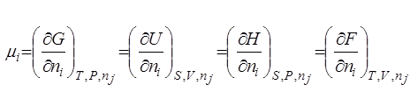
ТЕРМОДИНАМИКА
ВЫСОКОТЕМПЕРАТУРНЫХ
МЕТАЛЛУРГИЧЕСКИХ ПРОЦЕССОВ
В самопроизвольных процессах, проходящих в закрытых системах при постоянстве пар переменных естественного набора, со U(S, V, n_{i}); H(S, P, n_{i}); G(P, T, n_{i}); F(V, T, n_{i})
Самопроизвольно протекают процессы с уменьшением термодинамических потенциалов ответствующий термодинамический потенциал

Slide 13
ПИРОМЕТАЛЛУРГИЧЕСКИЕ процессы (2)
2.1 Обжиг сульфидов и спекание
2.2 Термодинамические характеристики металлургических расплавов
2.3 Автогенность металлургического восстановления
2.4 Влияние вакуума на рабочие параметры металлургического процесса

Slide 14
Роль энтальпийного фактора в металлургических процессах
При спекании сподуменового концентрата с оксидом калия при 1373 К протекает реакция
2[LiAL(Si₂O₆]_{тв} + K₂O_{тв} = 2[KAL(Si₂O₆]_{тв} + Li₂O_{тв} + ∆Gº₁₃₇₃ ( - 281.0 кДж)
Роль энтальпийного фактора при протекании реакции:
Является критерием направленности реакции при незначительном изменении энтропии.

Slide 15
ТЕРМОДИНАМИЧЕСКИЙ АНАЛИЗ
Уравнение связи стандартной энергии Гиббса c температурой для реакции
UO₂ _{(тв )} + 2C = U _{(ж)} + 2СО в интервале температур [ 1500 - 3000 K]
-1108,342 + 0,382Т, кДж
Указать минимальную абсолютную температуру, выше которой реакция термодинамически невозможна при стандартных условиях:
2900 K

Slide 16
АВТОГЕННОСТЬ металлургических процессов
5 Изменение энтальпии в процессе алюминотермического восстановления гематита (Fe₂О_{3(тв)} ) меньше - 2300 Дж/г шихты
2/3 Fe₂О_{3(тв)} + 4/3 Al_{(ж)} = 4/3 Fe_{(ж)} + 2/3 Al₂O_{3(тв)} ,
следовательно, развитие процесса:
автогенно

Slide 17
Энергия ГИББСА как критерий термодинамической возможности процесса

Slide 18
КИСЛОРОДНЫЙ ПОТЕНЦИАЛ
Количественной характеристикой окислительно-восстановительных свойств равновесной газовой фазы является ее кислородный потенциал (П0), определяемый по уравнению:
П0= RTln Р(О2)
П0 представляет собой величину химического потенциала кислорода, отсчитываемого от стандартного состояния, и зависящего от температуры и состава газовой фазы. При наличии в газовой фазе компонентов, которые могут реагировать с кислородом или при диссоциации образуют О2 необходимо учитывать развитие этих реакций

Slide 19
Критерий термодинамической активности
0 = 0 = RTln( Р О2) кислородный потенциал,
Критерий термодинамической активности в атмосфере аппарата, содержащего металл, кислород, оксид металла;
где - свободная энергия Гиббса образования оксида MemOn, при условии чистых конденсированных фаз, Дж/мольО2.

